Slide 1
Специальный доклад «О роли муниципальных музеев в реализации Концепции государственной политики по увековечению памяти жертв политических репрессий»
подготовлен Уполномоченным по правам человека в Пермском крае

Slide 2
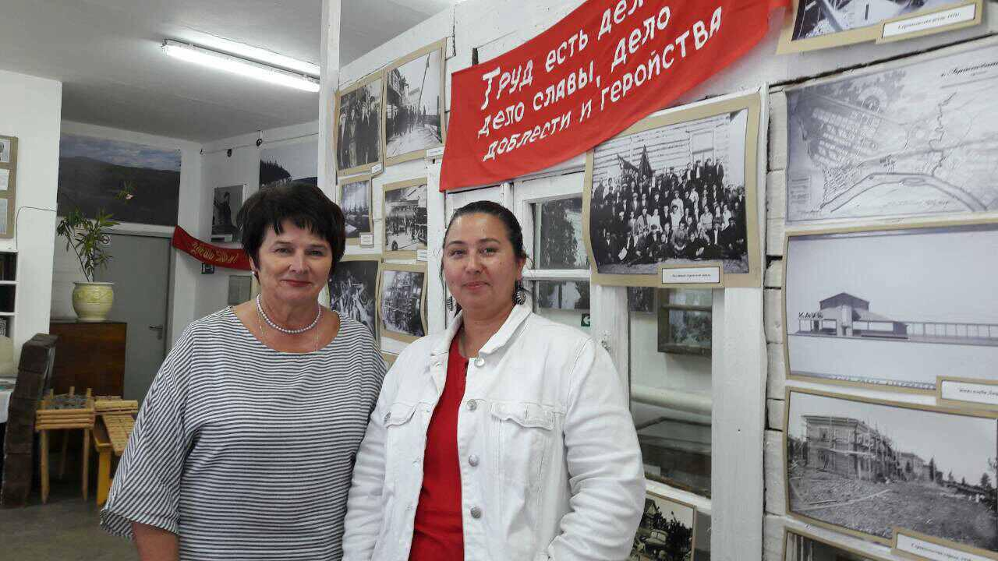
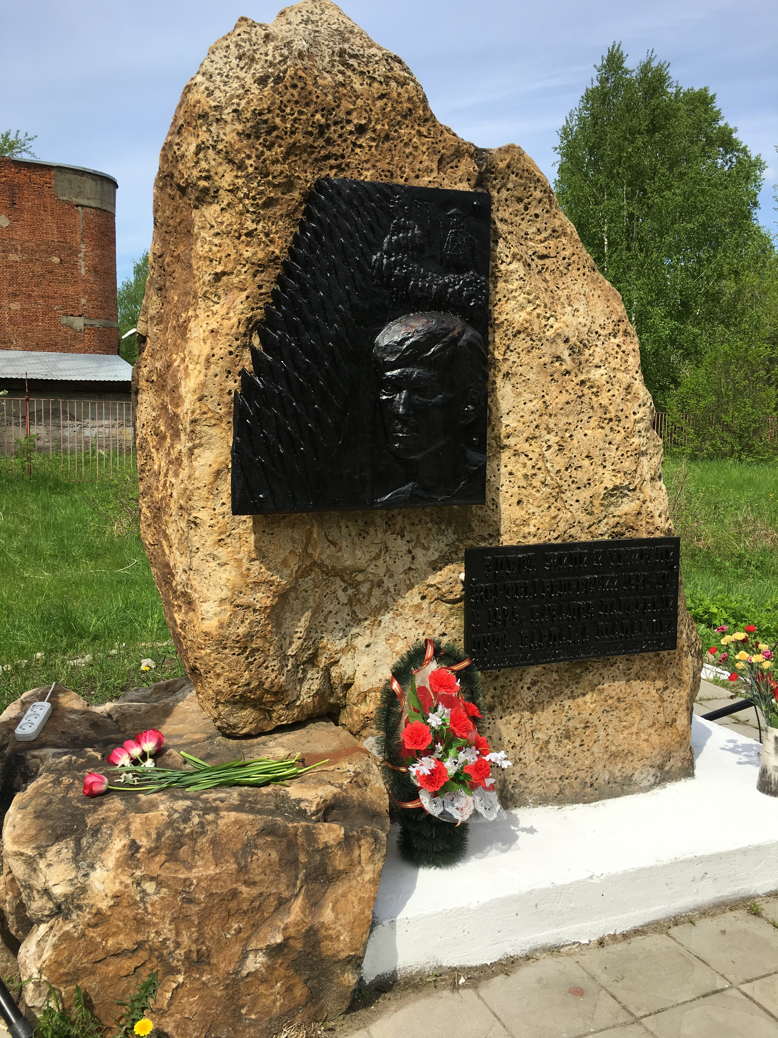
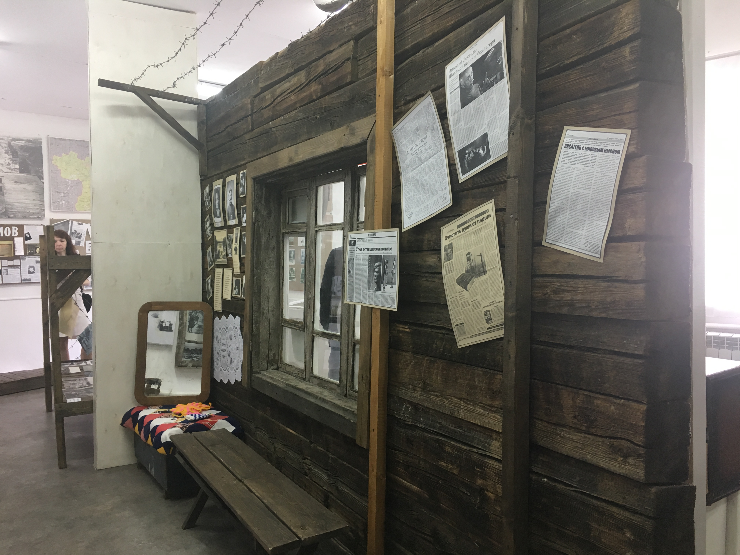
Опыт работы красновишерского района
С 2011г. проведено 12 выставок на тему репрессий 30 – 40-х годов 20 века («Города несвободы» совместно с 5 городами Пермского края и выставка – экспозиция «ВИШЛАГ» проводимая в «Перми 36»);
При краеведческом музее открыта экспозиция «Зал В. Шаламова»;
с 2010г. в июне и октябре проходят «Шаламовские чтения», конференции, показ тематических спектаклей;
установлен памятный знак в месте массовых захоронений местных жителей и репрессированных граждан необъятной страны - строителей ВИШХИМЗа;
в сквере памяти жертв политических репрессий установлен памятник писателю Варламу Шаламову

Slide 3
Опыт работы муниципальных музеев
Березниковский историко-краеведческий музей имени И. Ф. Коновалова
• Реализация проектов и экспозиций;
• Научная работа по сбору материалов о судьбах политических репрессированных в г.Березники;
• Сотрудничество с обществом «Мемориал» в рамках реализации таких проектов, как «Последний адрес», «Карта ГУЛАГа»;
Ординским народным историко-краеведческим музеем создана передвижная тематическая экспозиция «Протоколы «советских мудрецов» (о репрессированных людях Ординского района в ХХ веке);
Губахинский историко-краеведческий музей
• сотрудничая с обществом "Мемориал", реализует передвижные выставки ("Не забудьте нас", "Папины письма");
• в 2017 году планируется открытие выставки "Прикамье. Репрессии. 1930-1950-е";
• собран фонд научного архива "Политические репрессии в Губахе" и др.

Slide 4
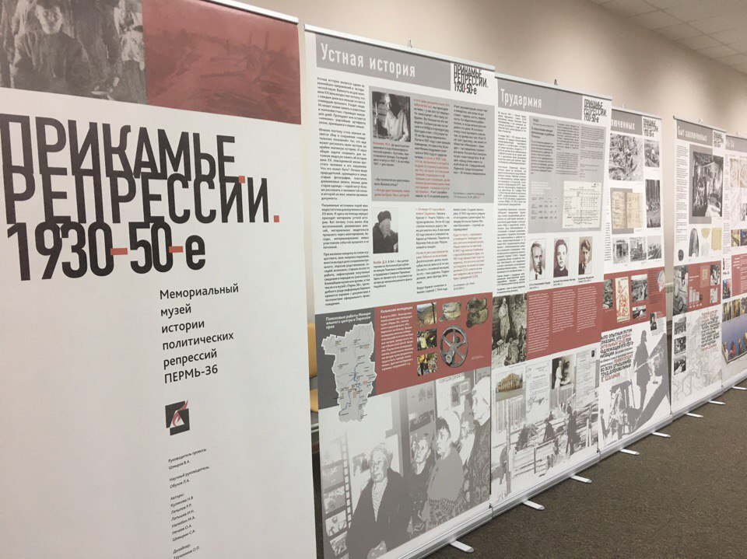
проблемы
Работа музеев по теме политических репрессий ведется на уровне отдельных мероприятий, приуроченных к памятной дате – 30 октября;
Отсутствуют планы годовой работы музея по данной тематике;
Не все музейные сотрудники знают о принятии и существовании Концепции государственной политики по увековечению памяти жертв политических репрессий
Передвижная выставка «Прикамье. Репрессии. 1930-50-е»,
организатор - Пермское краевое отделение Международного общества «Мемориал»

Slide 5
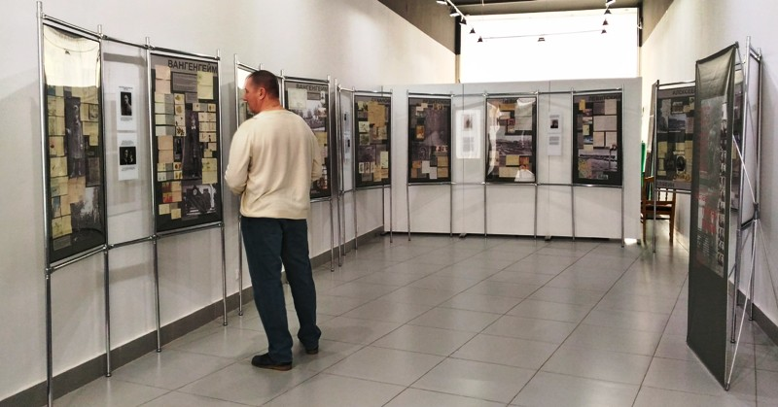
проблемы
Руководителями музеев отмечается нехватка финансирования экспозиционной деятельности музея;
отсутствие штатных единиц в учреждениях;
в рамках краевых и муниципальных конкурсов культурных и социальных проектов не предусмотрена номинация «Увековечение памяти жертв политических репрессий»
Передвижная выставка «Папины письма»,
организатор - Пермское краевое отделение Международного общества «Мемориал»

Slide 6
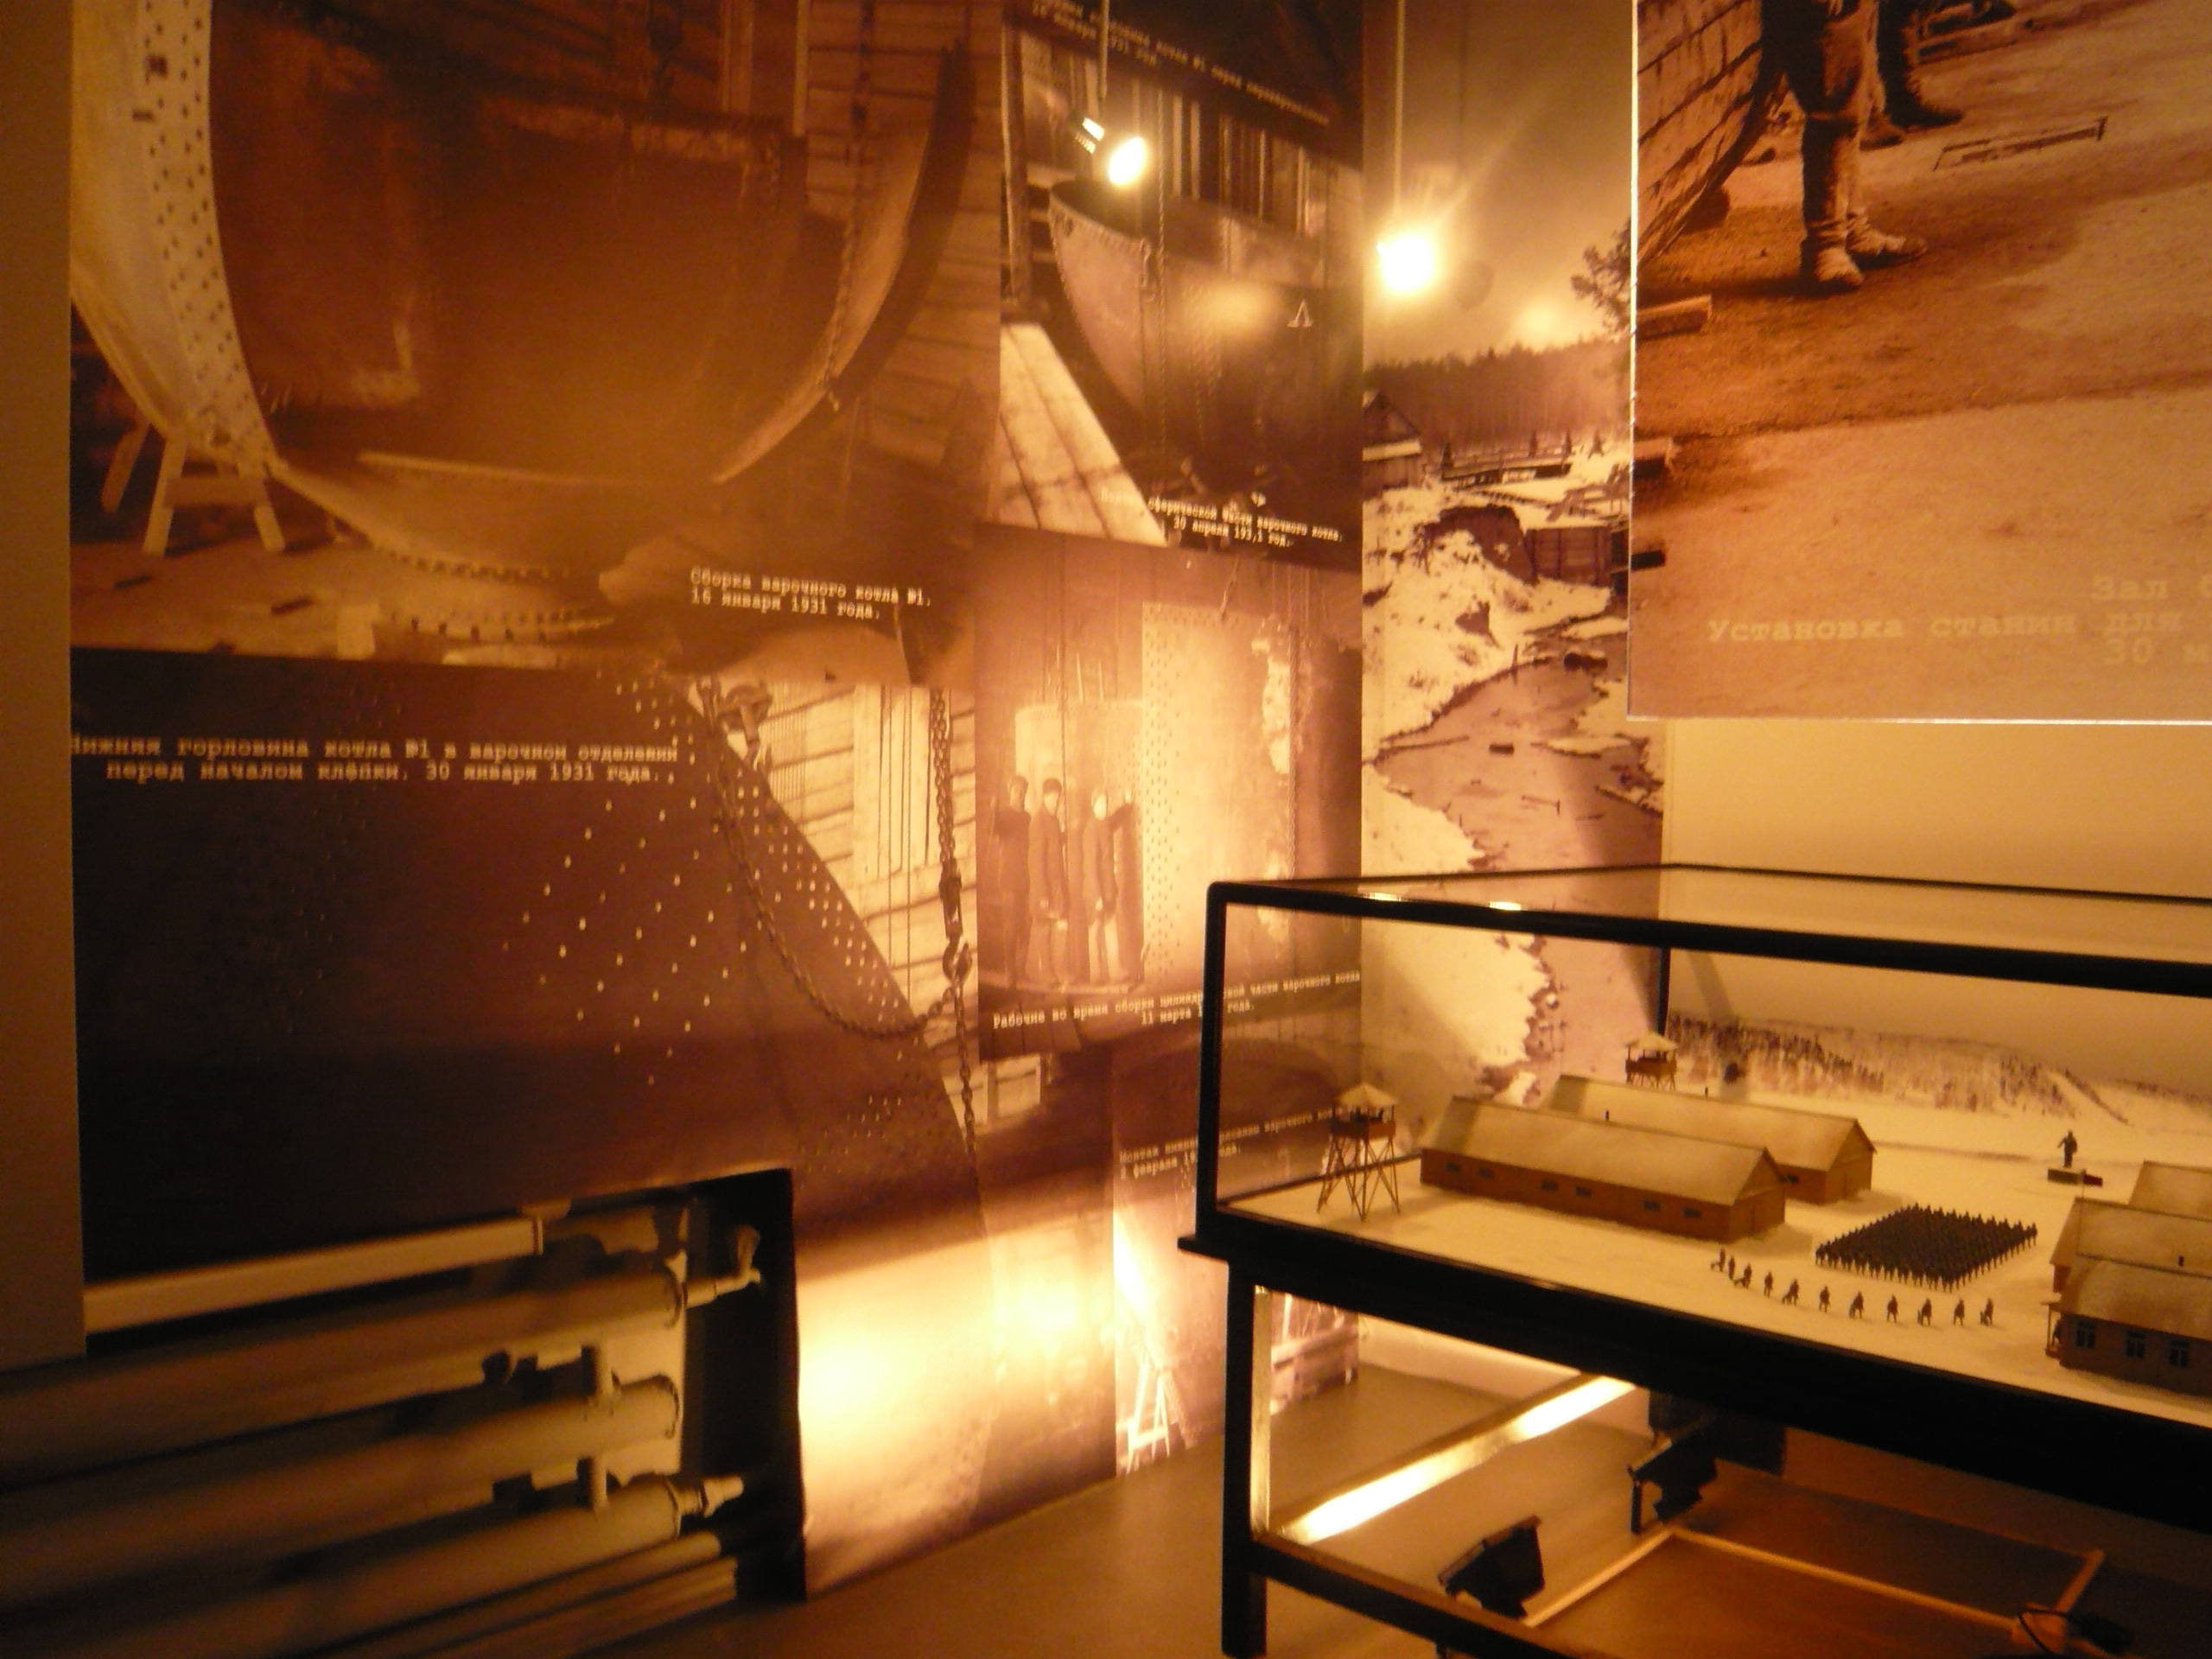
проблемы
Органами социальной защиты не предоставляются уточненные списки реабилитированных граждан ;
не все музеи взаимодействуют с Пермским краевым отделением международного общества "Мемориал" и его филиалами;
на уровне местного самоуправления нет межведомственной координационной работы по увековечению памяти жертв политических репрессий
Музей-диорама «Лагерь на красной горке», г.Красновишерск

Slide 7
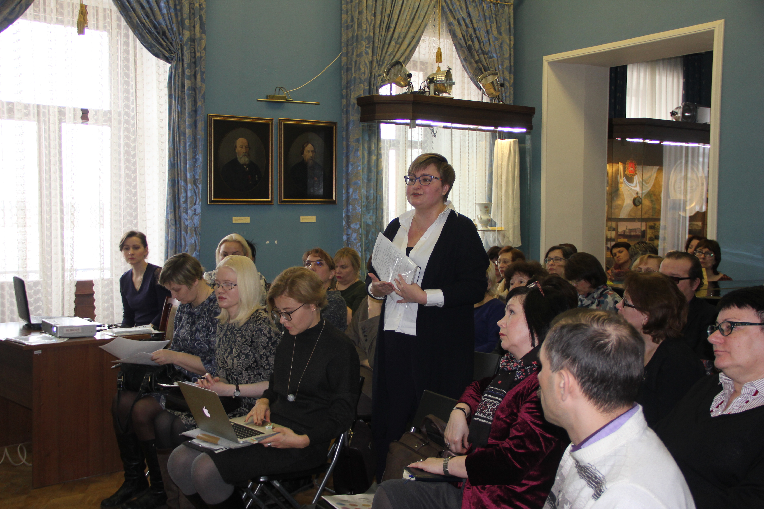
Встреча Уполномоченного с директорами муниципальных музеев, 20.03.2017

Slide 8
рекомендации
1. Министерству культуры Пермского края
рассмотреть возможность проведения обучающих семинаров для руководителей музеев по реализации государственной Концепции государственной политики по увековечению памяти жертв политических репрессий;
совместно с Министерством образования и науки Пермского края регулярно проводить научно-практические конференции по увековечению памяти жертв политических репрессий, по музеефикации этих событий;
внести изменения в Положение о Конкурсе, направленного на модернизацию музейного дела, в части выделения отдельной номинации по увековечению памяти жертв политических репрессий в деятельности музеев г.Перми и Пермского края (Федеральный закон от 9 марта 2016 г. N 67-ФЗ "О внесении изменений в отдельные законодательные акты Российской Федерации в связи с увековечением памяти жертв политических репрессий");
организовать краевой конкурс на лучшую экспозицию (выставку) года по увековечению памяти жертв политических репрессий.

Slide 9
рекомендации
2. Муниципальным музеям провести мероприятия по выполнению задач первого этапа реализации Концепции государственной политики по увековечению памяти жертв политических репрессий, организовать взаимодействие с государственными и муниципальными архивами, Пермским краевым отделением Международного общества "Мемориал» в части обмена информацией (архивные данные, списки реабилитированных и т.д.).
3. Администрации губернатора Пермского края, органам местного самоуправления предусмотреть выделение номинации «Увековечение памяти жертв политических репрессий» при проведении краевого и муниципальных конкурсов социальных и культурных проектов.
4. Администрациям муниципальных районов рассмотреть возможность координации деятельности бюджетных учреждений и общественных организаций по теме увековечения памяти жертв политических репрессий.

Slide 10
Спасибо за внимание!

